Slide 1
Учебные вопросы:
1. Закон Республики Беларусь от 8 ноября 2006 года № 175-З «Об охранной деятельности в Республике Беларусь» (ст. 17, 18, 19). Условия и пределы применения специальных средств и физической силы, ответственность за их нарушения.
2. Назначение, технические характеристики и правила эксплуатации специальных средств: наручников, палки резиновой.
3. Признаки телесных повреждений и порядок оказания первой помощи при состояниях, представляющих угрозу для жизни и (или) здоровья человека.
4. Психофизиологические состояния, возникающие в экстремальных и стрессовых ситуациях.
5. Меры безопасности при занятиях рукопашным боем.

Slide 2
Основными нормативными правовыми актами, регулирующими охранную деятельность в Республике Беларусь, а также деятельность службы безопасности метрополитена являются:
Закон Республики Беларусь от 8 ноября 2006 года № 175-З «Об охранной деятельности в Республике Беларусь»;
Указ Президента Республики Беларусь от 25 октября 2007 года № 534 «О мерах по совершенствованию охранной деятельности»;
Указ Президента Республики Беларусь от 25 октября 2013 года № 484 о внесении дополнений и изменения в Указ Президента Республики Беларусь от 25 октября 2007 г. № 534;
Постановление Совета Министров Республики Беларусь от 15 мая 2007 года № 601 «О некоторых мерах по реализации Закона Республики Беларусь от 8 ноября 2006 года «Об охранной деятельности в Республике Беларусь»;

Slide 3
Основными нормативными правовыми актами, регулирующими охранную деятельность в Республике Беларусь, а также деятельность службы безопасности метрополитена являются:
Постановление Совета Министров Республики Беларусь от 11 декабря 2012 года №1135 «Об утверждении Положения о применении систем безопасности и телевизионных систем видеонаблюдения»;
Постановление Совета Министров Республики Беларусь от 22 ноября 2014 года №1088 «Об утверждении Правил перевозок пассажиров городским электрическим транспортом и Правил перевозок пассажиров метрополитеном» в редакции постановления Совмина от 29.03.2018 N 234.

Slide 4
Приказ директора государственного предприятия «Минский метрополитен» от 28 ноября 2017 года № 995
«О применении специальных средств и физической силы»
Инструкция о применении специальных средств и физической силы в государственном предприятии «Минский метрополитен».
(определяет условия, пределы и порядок применения работниками государственного предприятия «Минский метрополитен» специальных средств и физической силы при обеспечении безопасности перевозок пассажиров)

Slide 5
Работники службы безопасности Минского метрополитена имеют право на применение специальных средств и физической силы,
!!! если !!!
ненасильственные способы не обеспечивают выполнения обязанностей и иными способами выполнить обязанности не представляется возможным, для предупреждения и пресечения правонарушений, задержания лиц, их совершивших, самообороны, преодоления противодействия их законным требованиям (статьи 17 и 18).

Slide 6
Работники службы безопасности при выполнении обязанностей имеют право на применение специальных средств (ст. 19) в случае:
отражения нападения на охраняемые объекты метрополитена;
отражения нападения на работников службы безопасности или лиц, находящихся на охраняемых объектах;
пресечения неповиновения или сопротивления законным требованиям работников службы безопасности;
доставления нарушителей в служебное помещение службы безопасности или в орган внутренних дел, если они оказывают неповиновение, сопротивление или иное противодействие работникам службы безопасности;
необходимости остановить на охраняемых объектах метрополитена транспортное средство, водитель которого не выполнил законных требований работников службы безопасности о его остановке.

Slide 7

Решение о применении специальных средств и физической силы принимается работником службы безопасности
!!! самостоятельно !!!
в зависимости от сложившейся обстановки, решения конкретных задач по задержанию и доставлению в служебное помещение задержанного и соблюдения мер личной безопасности.

Slide 8
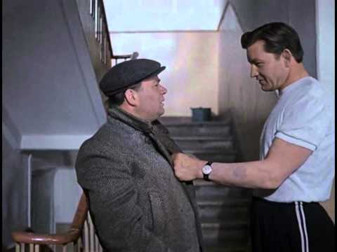
Применению специальных средств и физической силы должно предшествовать четко выраженное и очевидное для лица, против которого они применяются, предупреждение о намерении их применить, за исключением случаев, когда промедление в их применении создаст непосредственную опасность для жизни людей или может повлечь иные тяжкие последствия.
Я тебя предупреждал?..

Slide 9
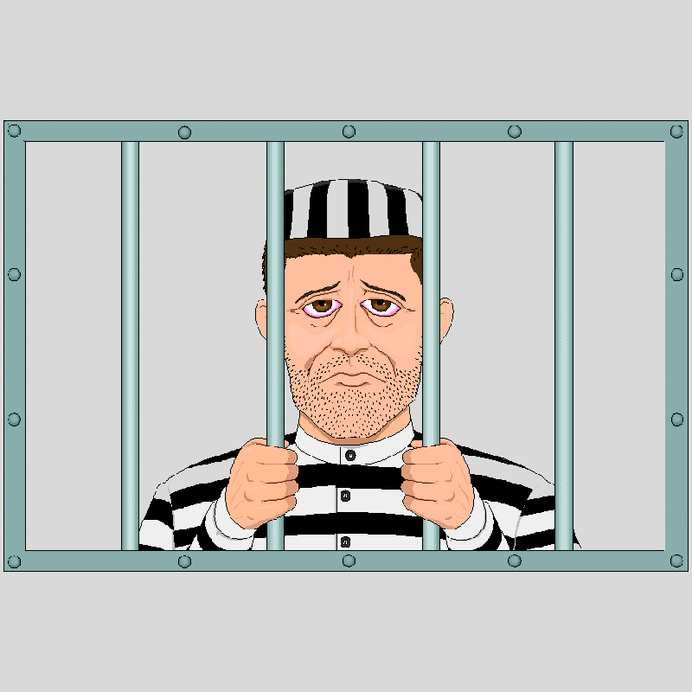
Применение специальных средств и физической силы с превышением полномочий влечет за собой
административную
уголовную
материальную
ответственность, установленную законодательством Республики Беларусь.

Slide 10
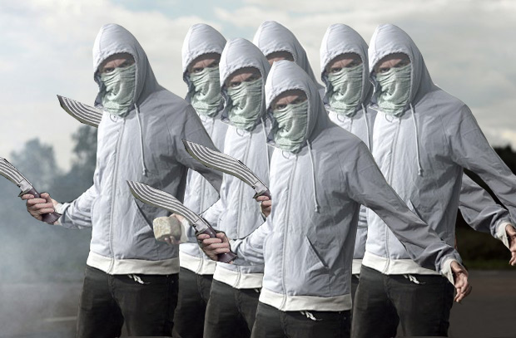
Запрещается применять специальные средства в отношении:
женщин с видимыми признаками беременности,
лиц с явными признаками инвалидности,
несовершеннолетних, когда их возраст очевиден или известен,
за исключением случаев совершения указанными лицами вооруженного или группового нападения на работников охраны и (или) лиц, находящихся на охраняемом объекте.

Slide 11
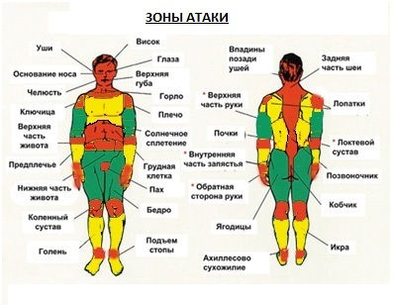
Запрещается нанесение ударов резиновой палкой по голове, шее, ключичной области, животу и половым органам (в пах) правонарушителя.

Slide 12
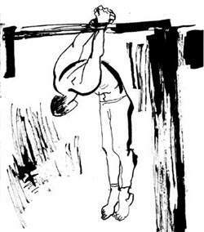
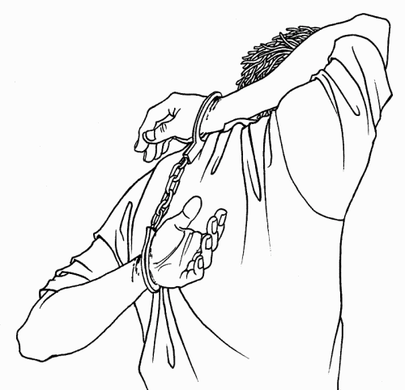
При применении наручников запрещается:
  причинение физической боли, особых страданий и мучений объектам воздействия в конечном положении;
  опасное для здоровья сдавливание и пережатие запястий замковыми устройствами;
  подвешивание правонарушителей, используя наручники;
  надевание наручников на ноги;
надевание наручников на руки за спиной, когда одна из рук заводится за спину со стороны плеча сверху;

Slide 13
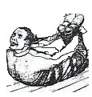
При применении наручников запрещается:
пристегивание наручниками ноги к руке;
заведение ног под руки, на которые надеты наручники.
с надетыми наручниками класть на живот и оставлять без присмотра.

